Slide 1
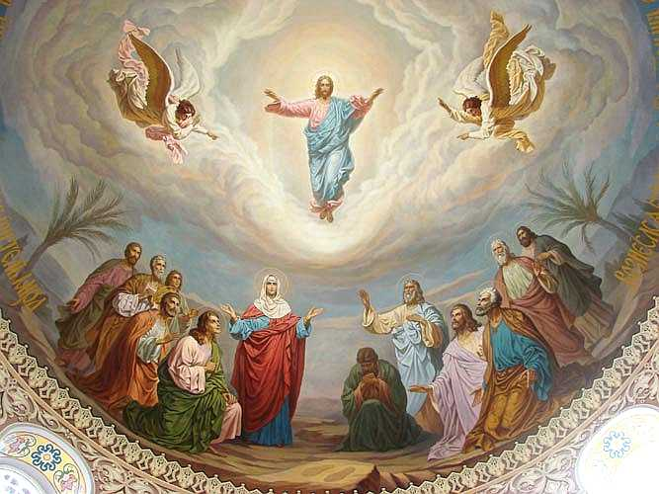
Введение в модуль
ОСНОВЫ
ПРАВОСЛАВНОЙ КУЛЬТУРЫ
(ОПК)

Slide 2
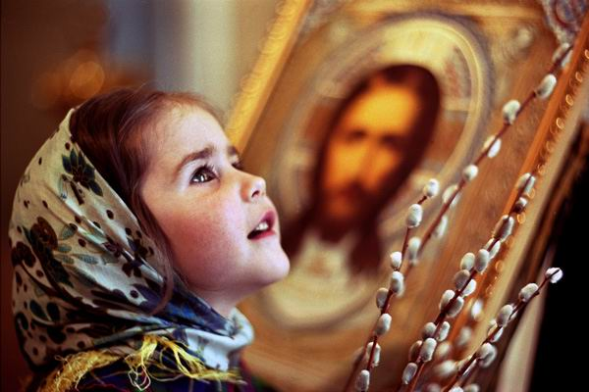
Во всем мире дети в первую очередь изучают культуру и духовную традицию той страны, в которой живут.

Slide 3
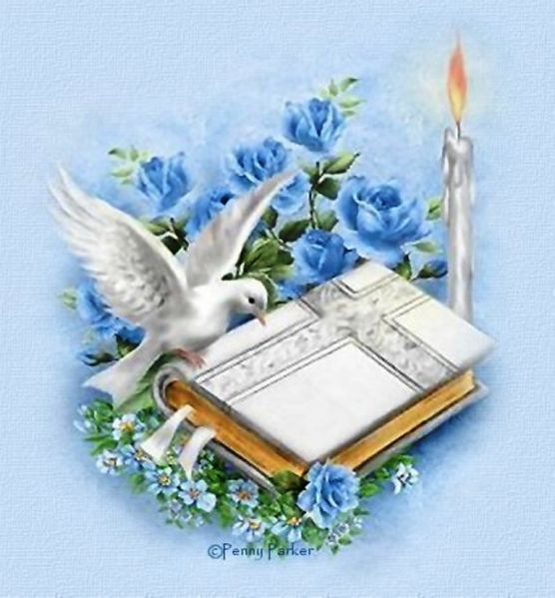
Модуль « ОПК» призван объяснить молодым гражданам нашей страны, в чем ценность прошлого, даёт шанс познакомиться с русской национальной культурой, которой более тысячи лет.
Почему наша культура ценится, во всем мире и почему напитавшая ее наша вера именуется православной.

Slide 4
Цель изучения в школе основ православной культуры -
помогать:
школьнику вырасти добрым и честным, трудолюбивым и ответственным, почтительным к родителям, благодарным к учителям и воспитателям, любящим свою Родину, стремящимся помогать тем, кто нуждается в помощи, и благожелательно относящимся к людям других национальностей, верований и убеждений;
семье воспитывать добронравных сыновей и дочерей, продолжателей своего рода;
школе выпускать свободных и ответственных граждан России.

Slide 5
Задачи изучения в школе
основ православной культуры:
ознакомление с базовыми понятиями нравственности: добро и зло, правда и ложь;
воспитание благодарности, дружелюбия, честности, осторожности, ответственности, трудолюбия, милосердия;
формирование представлений о духовно-нравственных ценностях семьи, общества, государства;
становление доброго (нравственного) поведения путём привития вкуса к добрым стремлениям, а главное – к добрым поступкам и делам;
воспитание патриотизма и высокой гражданственности.

Slide 6
Родителям следует знать
Семья, педагоги всегда были и остаются основой нравственного становления ребенка.
Модуль «ОПК» преподают учителя, которые хорошо знакомы родителям и детям.
Модуль имеет культурологическую направленность, не преследует цели « обучить религии».
Учебник по предмету соответствует нормам и требованиям, предъявляемым к школьным учебникам.
Знания, полученные на уроках будут востребованы в изучении истории, литературы, МХК и на краеведческих факультативах.

Slide 7
Планируемые результаты освоения программы по основам православной культуры:
Через систему духовно-нравственного воспитания школа предполагает заложить прочную основу духовности и нравственности у учащихся, подготовить почву для становления их личности. Учебная и воспитательная работа носит деятельностный характер и поможет школьникам глубоко осмыслить историческое прошлое нашей Родины, определить свое место в современном обществе, будет способствовать удержанию детей от дурных поступков и сохранению нравственного и физического здоровья.

Slide 8
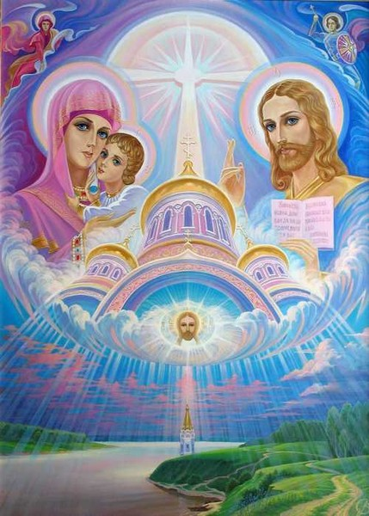
Духовно-нравственные ценности православия
любовь к ближнему
красота
смирение
ответственность
трудолюбие
жертвенность
преемственность
милосердие

Slide 9
Какие основы изучаются в курсе ОПК ?
Исторические основы православной культуры России.
Нравственные основы православной культуры
Знакомясь со священными страницами родной истории, школьник постигает исторические основы православной культуры России, воспитывается в духе миролюбия и любви к Родине.
Большое воспитательное значение имеют русские пословицы и поговорки: в них сосредоточилась священная и народная мудрость.
Изучая нравственные основы православной культуры, школьник узнает, как на Руси дети относились к своим родителям, как наши предки стояли за правду, защищали родную землю, как дружелюбно относились к людям других верований и культур.
3. Добрые примеры и учат добродетели.

Slide 10
Методические особенности
Игровой контекст
  сквозные герои
  жизненные ситуации
  ролевые игры
Диалоговый режим
  «приобщение»
  знакомство с языковыми формами и стилями
Не совсем обычные уроки
  «вкусные» уроки ( Масленица, Пасха)
  виртуальные путешествия
  посещение храма

Slide 11

СОДЕРЖАНИЕ УЧЕБНОГО ПРЕДМЕТА

Slide 12
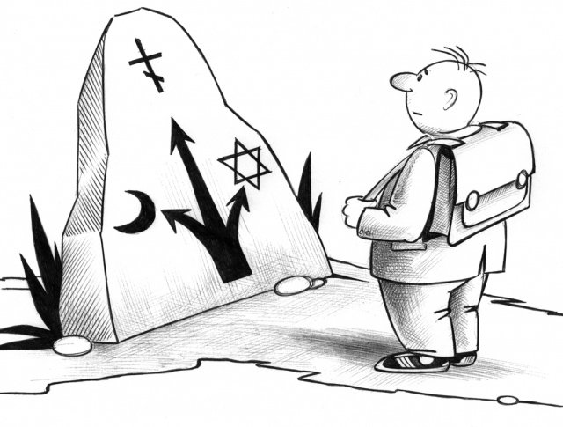
Уважаемые родители!
Ответственно отнеситесь к выбору модуля в рамках курса ОРКСЭ, понимая, что Вы выбираете мировоззренческую основу для своего ребенка, на которой он будет строить свою жизнь.

